Slide 1
Što kada slika ne govori nijednu riječ?
Jasmina Plavac, Sveučilišni računski centar

Slide 2
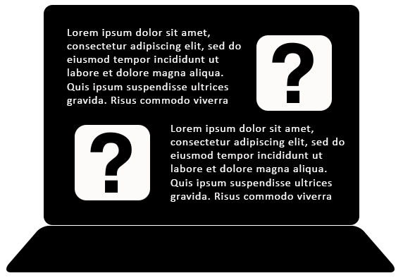
Kome treba opisati slike i koje?
Slijepe i slabovidne osobe za pristup digitalnim sadržajima koriste čitače ekrana (softver poput NVDA) – „slušaju” digitalne sadržaje.
Slike koje nose dio ili cijelo značenje koje želimo prenijeti našim člankom, dokumentom, edukacijskim materijalom, a značenje nije obuhvaćeno tekstom uz koji se slika nalazi, trebaju imati tekstualni opis koji čitači ekrana znaju pročitati.

Slide 3
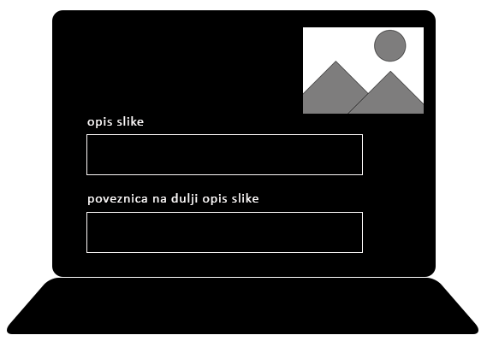
Platforma vs. urednik
Platforme/sustavi na kojima se sadržaj izrađuje i prezentira
olakšavaju uredniku ispravno smještanje opisa slike u HTML ili drugu strukturu dokumenta te
omogućavaju čitačima ekrana dohvaćanje opisa slike,
ali najvažniji dio u postupku omogućavanja pristupačnosti slika odrađuje osoba koja izrađuje sadržaj i zato je bitna njena osposobljenost i motiviranost.
Ovo je izazovniji dio.

Slide 4
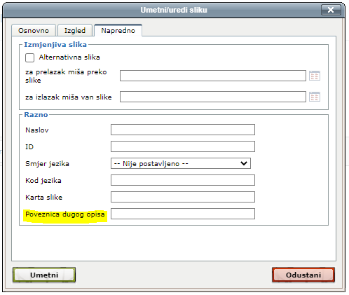
Merlin
Opis slike (alt) treba sadržavati kratki opis slike.
Poveznica dugog opisa (longdesc) sadrži URL do stranice ili datoteke s dugim opisom slike.

Slide 5
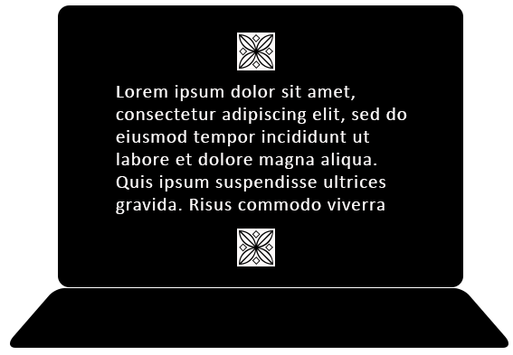
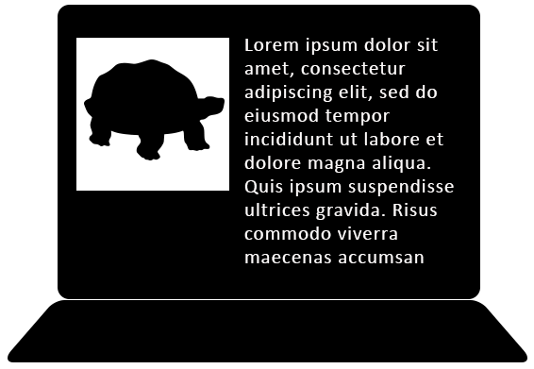
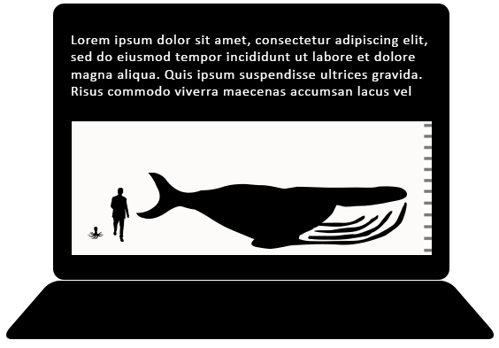
Primjeri opisa slika i gdje staviti opise
Slika je dekorativna – nije potreban opis (HTML oznaka je alt="")
Slika je jednostavna, uz sliku se daje opis i smješta u polje Opis (u HTML kodu je to oznaka alt).
Sadrži do ~140 znakova.
Na primjer: alt="slika prikazuje kopnenu kornjaču"
Slika je kompleksnija jer prikazuje odnose u veličini živih bića. Potrebno je kreirati drugu stranicu ili dokument, može i običan .txt dokument, i postaviti na poslužitelj. Na toj stranici/datoteci treba opisati sliku, a njenu adresu staviti u polje Poveznica na dulji opis (u HTML kodu je to oznaka longdesc).
Pomagalo za odluku:
https://www.w3.org/WAI/tutorials/images/decision-tree/

Slide 6
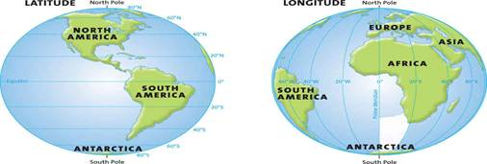
Primjer kompleksnije slike
Description 1: (Maps may be decorative, or simple locator maps, and may only require a short description.)
Two global maps highlight lines of latitude and longitude.
Description 2: (If the map is used to illustrate a concept and help define new terms, describe the lines of latitude and longitude and explain how they look on the map (horizontal, vertical), and the corresponding degrees.)
Two global maps are shown side by side. One global map highlights lines of latitude. These lines are horizontal and are labeled zero degrees at the Equator in the middle of the globe. From the Equator, the lines go from 20 degrees to 80 degrees in both directions, to the North and South poles. The other global map highlights lines of longitude. These lines are vertical and are labeled zero degrees at the Prime Meridian in the middle of the globe. From the Prime Meridian, the lines go from 20 degrees to 80 degrees, east and west.
Description 3: (If the map is used as part of a geography lesson and the land and water are relevant, describe the labeled areas, including their relationship and distance to each other when relevant.)
Two global maps are shown side by side. One global map highlights lines of latitude. These lines are horizontal and are labeled zero degrees at the Equator in the middle of the globe. From the Equator, the lines go from 20 degrees to 80 degrees in both directions, to the North and South poles. North America, South America, and a portion of Antarctica are shown. The other global map highlights lines of longitude. These lines are vertical and are labeled zero degrees at the Prime Meridian in the middle of the globe. From the Prime Meridian, the lines go from 20 degrees to 80 degrees east and west. Africa, Europe, and portions of Asia, Antarctica, and South America are shown.
© Harcourt School Publishers 2008
Izvor: http://diagramcenter.org/specific-guidelines-e-2.html#62

Slide 7
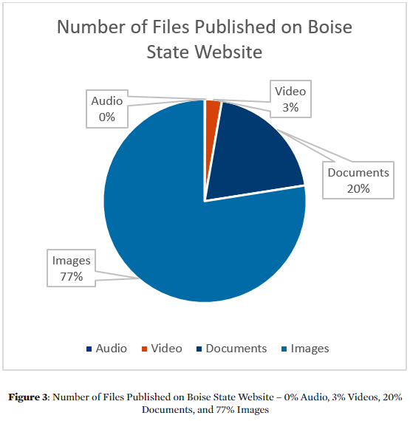
Primjer kompleksnije slike
alt="Pie chart of Files published on BoiseState.edu - 0% audio files, 3% video files, 20% documents, 77% images"
Izvor: https://www.boisestate.edu/webguide/2021/02/05/describing-data-and-graphs/

Slide 8
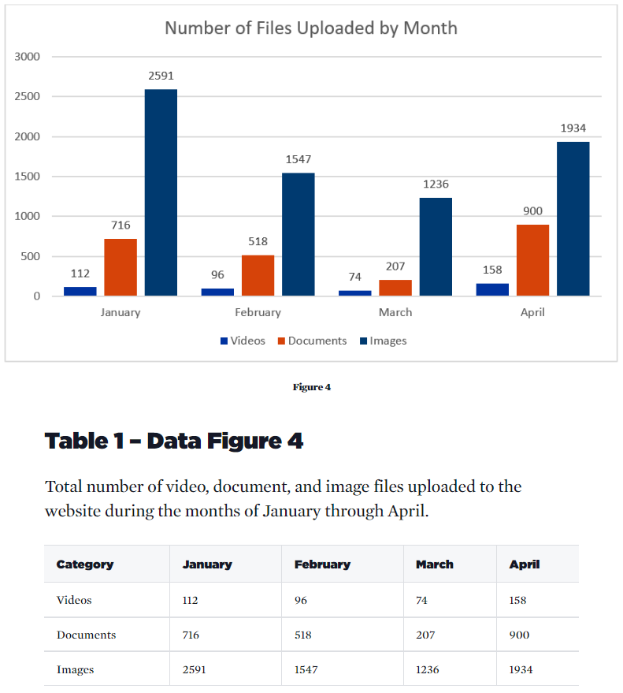
Primjer kompleksnije slike
alt="Bar chart of files uploaded by month - see table 1 for full text description"
Izvor: https://www.boisestate.edu/webguide/2021/02/05/describing-data-and-graphs/

Slide 9
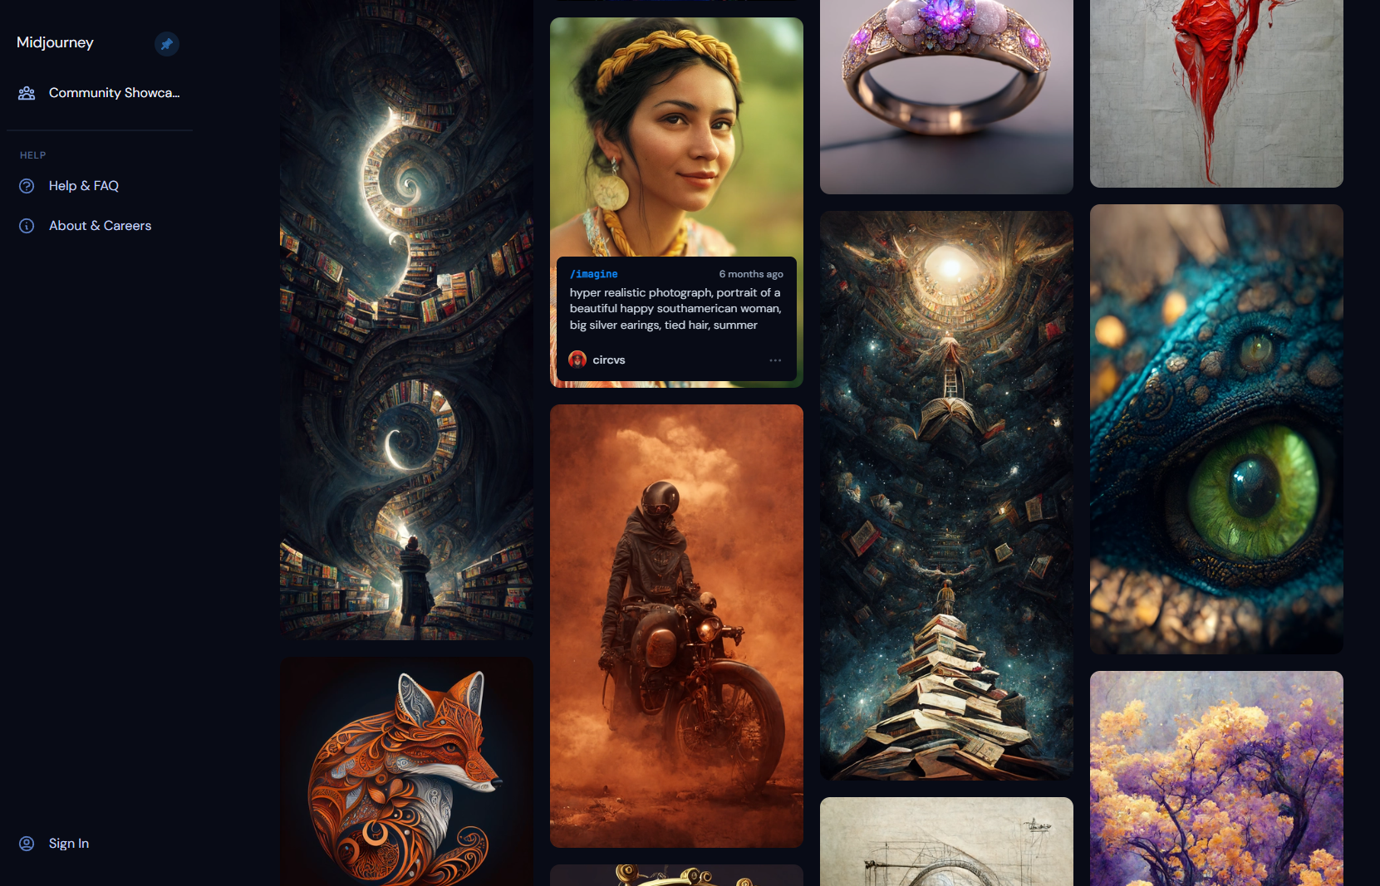
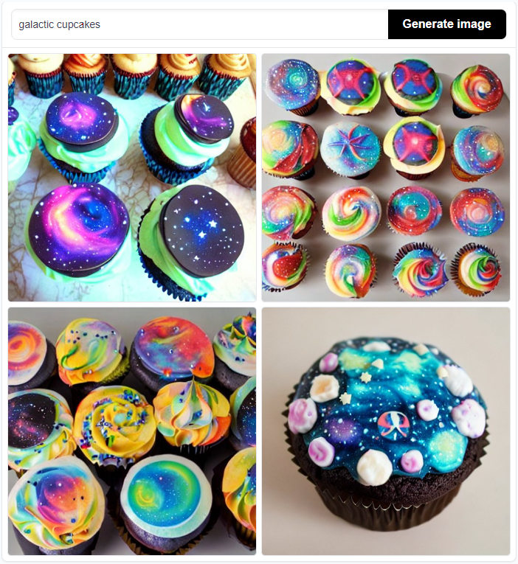
AI: kreiranje slike iz opisa
Izvor: https://midjourney.com/showcase/top/
Izvor: https://stablediffusionweb.com/#demo

Slide 10
AI: kreiranje opisa iz slike
Chrome
https://blog.google/outreach-initiatives/accessibility/get-image-descriptions/
(ima i za hrvatski jezik)
Edge https://blogs.windows.com/msedgedev/2022/03/17/appears-to-say-microsoft-edge-auto-generated-image-labels/
Preglednici u kombinaciji s čitačima ekrana za slike koje nemaju opise nude automatske opise, korisnicima je naznačeno da je riječ o automatski generiranom opisu (Appears to say / Apperas to be)

Slide 11
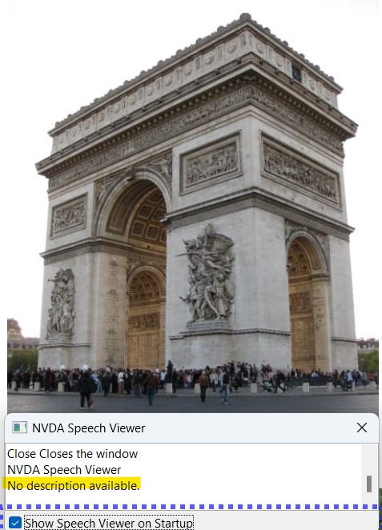
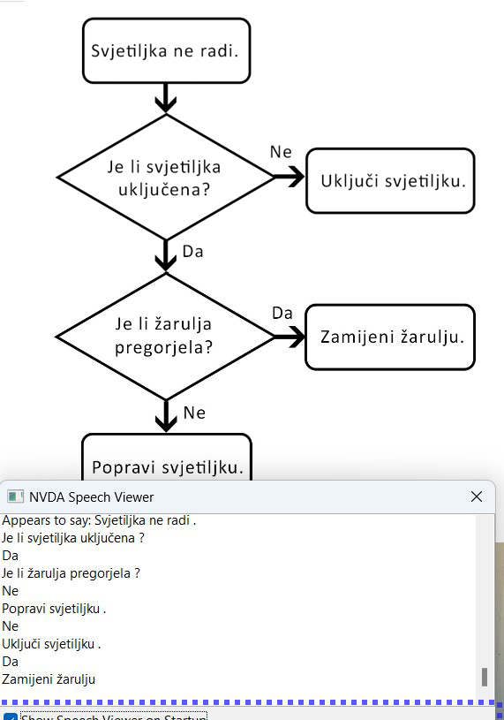
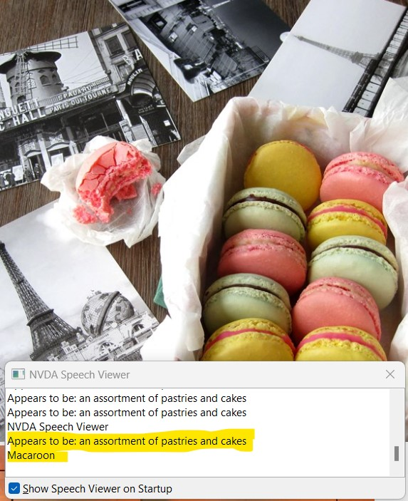
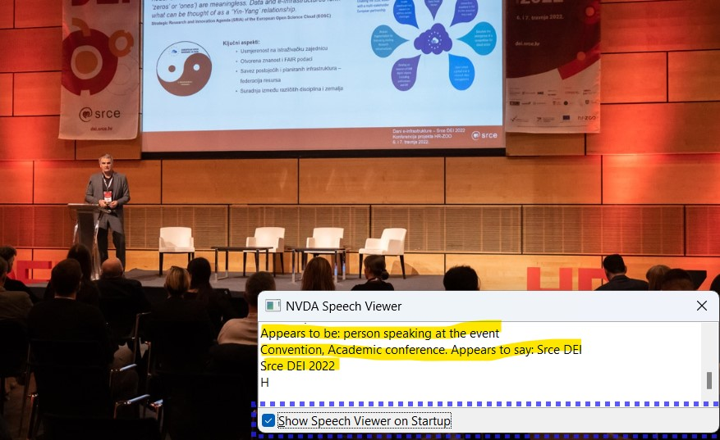
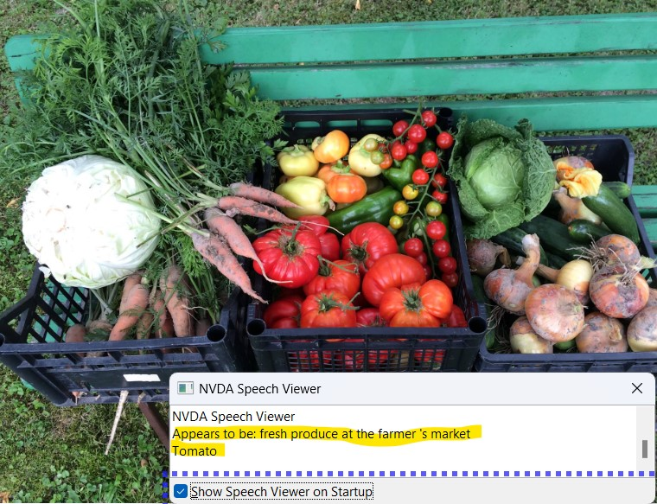
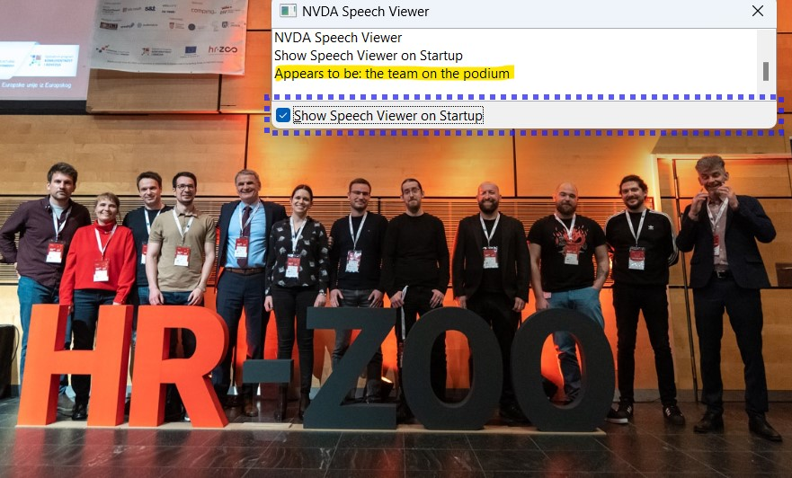
Chrome + NVDA

Slide 12
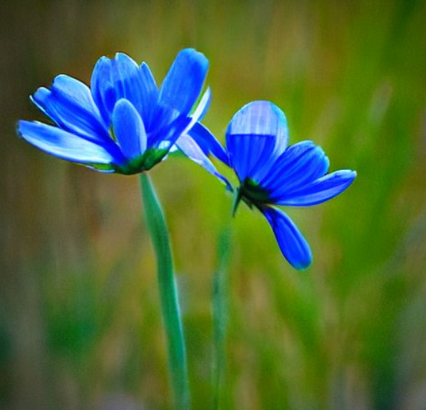
Korisni linkovi
https://www.boisestate.edu/webguide/2021/02/11/creating-accessible-flowcharts/
https://www.boisestate.edu/webguide/category/describing-complex-images/
https://www.w3.org/WAI/tutorials/images/decision-tree/
http://diagramcenter.org/table-of-contents-2.html
I hvala na pozornosti ☺

